Slide 1

Public Hotspots
Τα προβλήματα:
Μεγάλες ουρές και χρόνοι αναμονής (π.χ. Εστιατόριο φοιτητικής εστίας)
Συνωστισμός σε δημοφιλή μέρη (π.χ. Στάσεις λεωφορείων, καφετέρειες, καταστήματα)
Ομάδα 01
Παπουτσάς Γεώργιος
Τσάμπρας Κωνσταντίνος

Slide 2

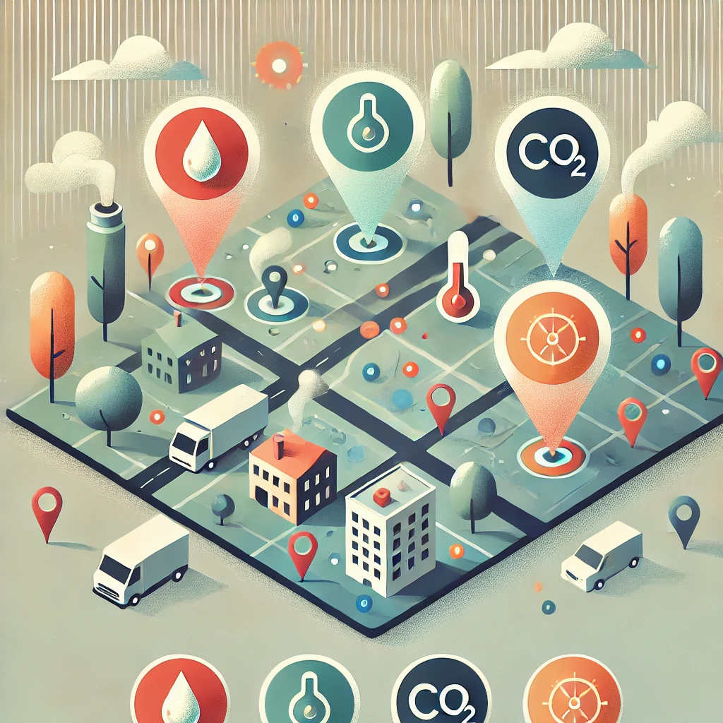


Η λύση μας:
Συλλογή δεδομένων από:
Σύνδεση φοιτητών με access points
Αισθητήρες (υγρασίας, θερμοκρασίας, CO₂ )
Google places API
Notes:
Ένα slide για κάθε πηγη πιο αναλυτικα

Slide 3
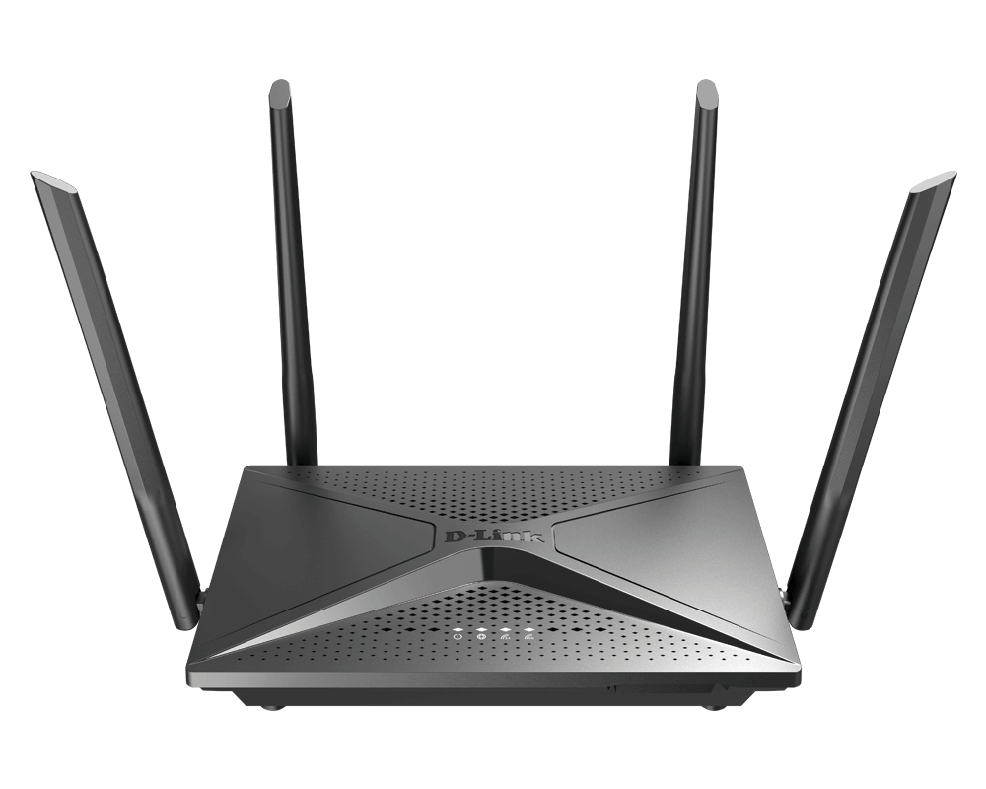
Σύνδεση φοιτητών με access points
Σε όλη την κτηριακή υποδομή του πανεπιστημίου υπάρχουν access points (eduroam) όπου συνδέονται αυτόματα τα κινητά των φοιτητών.
Συλλέγοντας δεδομένα όπως το πλήθος των συνδεδεμένων συσκευών σε κάθε access point, παίρνουμε μια ακριβή εικόνα για το πλήθος των φοιτητών στο κάθε κτήριο.
Εκτός του eduroam η εφαρμογή μπορεί να επεκταθεί και σε άλλα δίκτυα όπως το Patras wifi του δήμου Πατρέων, ή και το wifi for EU.

Slide 4
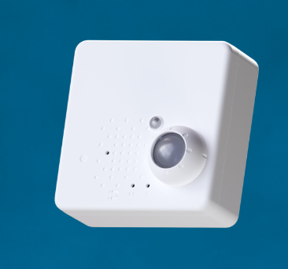
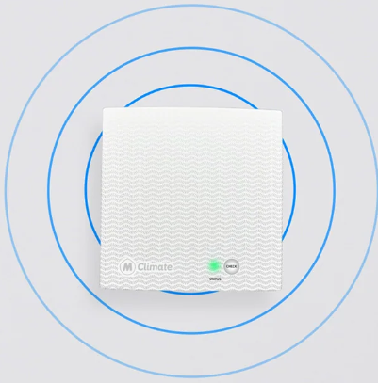
Αισθητήρες:
Υγρασίας: Η συγκέντρωση πολλών ανθρώπων σε κλειστούς χώρους έχει ως αποτέλεσμα την αύξηση της υγρασίας στον χώρο αυτό.
CO₂: Παρομοίως, οι εκπνοές πολλών ανθρώπων σε κλειστούς χώρους αυξάνουν τα επίπεδα του διοξειδίου του άνθρακα [1].
Θερμοκρασία: Ενδιαφέρον θα έχει και η συσχέτιση της θερμοκρασίας ενός κλειστού χώρου με τον αριθμό ατόμων μέσα σε αυτόν.
Ένας αισθητήρας θερμοκρασίας και υγρασίας έχει κόστος ~60€, ενώ ένας αισθητήρας CO₂ ~150€.

Slide 5
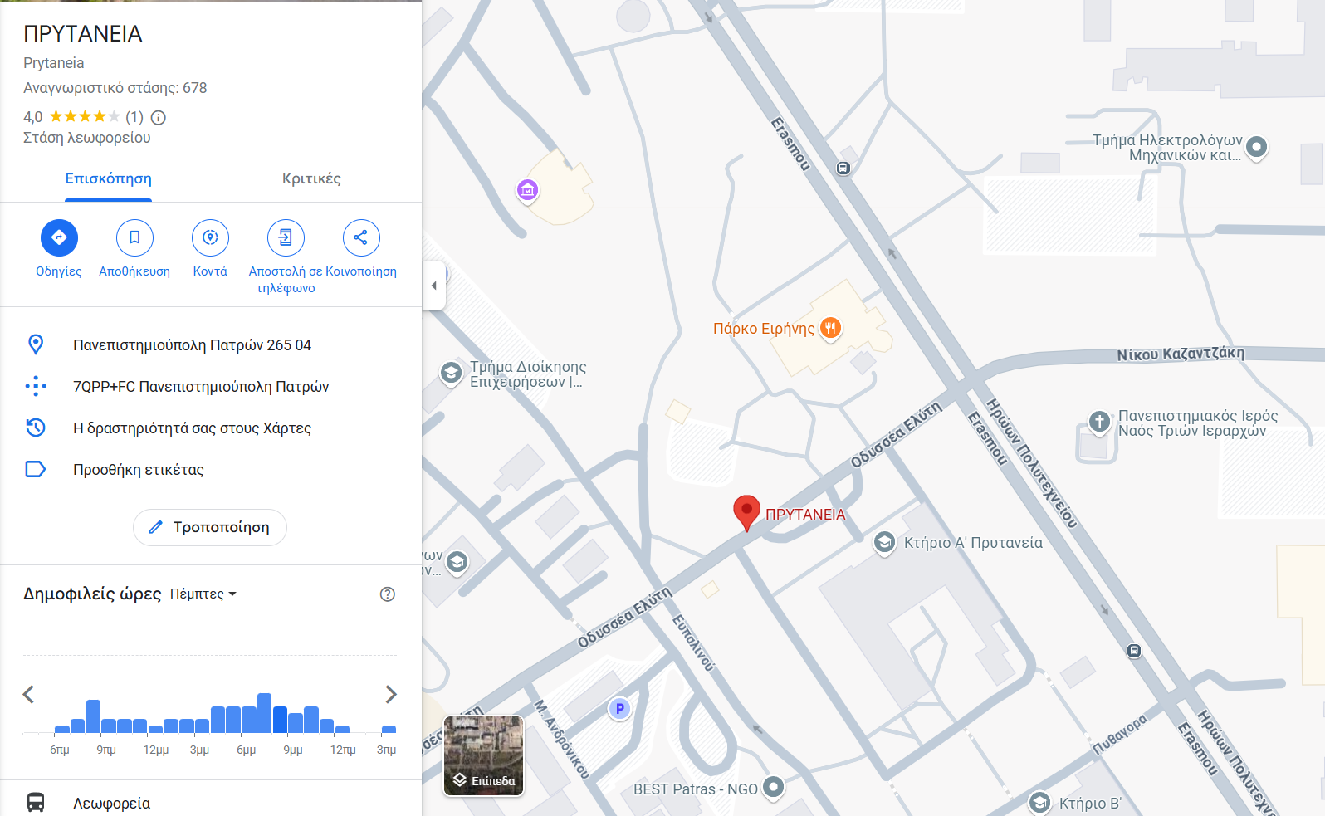
Google places API
Με την χρήση του Google places API αποκτούμε πρόσβαση σε ιστορικά αλλά και ζωντανά δεδομένα για τον συνωστισμό σε δημοφιλή μέρη (π.χ. στάσεις λεωφορείων, μαγαζιά)

Slide 6
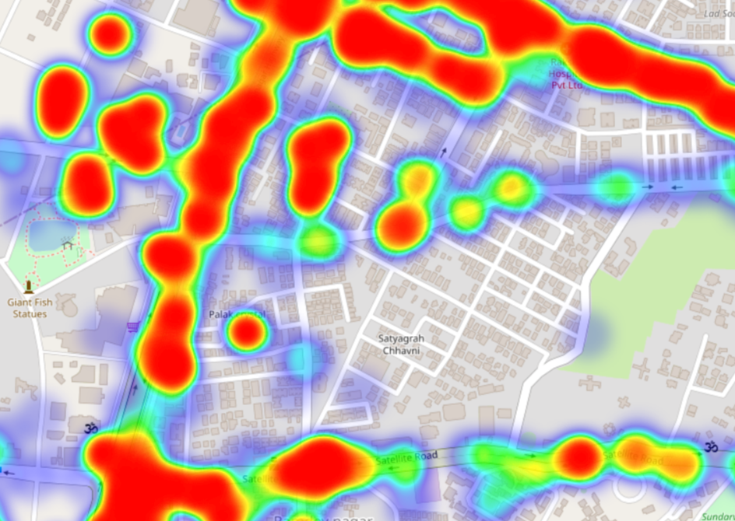
Στόχοι:
Ανάλυση των δεδομένων και δημιουργία μιας ενοποιημένης πηγής δεδομένων για την δημιουργία ζωντανών heatmaps αλλά και αποθήκευση των δεδομένων για την δημιουργία ιστορικών heatmaps.
Δημιουργία προβλέψεων κίνησης με βάση ζωντανά και ιστορικά δεδομένα με την χρήση μοντέλων όπως το facebook prophet.
Δημιουργία προτάσεων μετακίνησης με βάση τις παραπάνω προβλέψεις, για την αποφυγή συνωστισμού και αναμονής.
Notes:
Περαιτερω αναλυση των λειτουργιων

Slide 7

Η διαφοροποίηση μάς:
Έχοντας τρεις διαφορετικές πηγές δεδομένων, μας δίνεται η δυνατότητα ενοποιήσουμε τα δεδομένα και να παράγουμε πιο ακριβείς και συχνούς heatmaps, με αποτέλεσμα την παραγωγή καλύτερων προβλέψεων.
Οι δύο εκ των τριών μεθόδων βασίζονται σε υπάρχουσες υποδομές, ενώ οι αισθητήρες που θα χρειαστούμε είναι ευρέως διαδεδομένοι και υπάρχουν και στο εργαστήριό μας.

Slide 8



Σε ποιους απευθυνόμαστε:
Φοιτητές
Ακαδημαϊκούς
Διοικητικό προσωπικό πανεπιστημίου
Η υλοποίηση μπορεί να επεκταθεί σε κάθε είδους εγκατάσταση ή και περιοχή στην οποία παρατηρείται συνωστισμός. Όπως για παράδειγμα σε Εμπορικά κέντρα, αεροδρόμια, μουσεία με την χρήση των αντίστοιχων υποδομών.
Notes:
Παραδειγματα στην επεκταση: αεροδρομια, μουσεια, wifi4eu

Slide 9
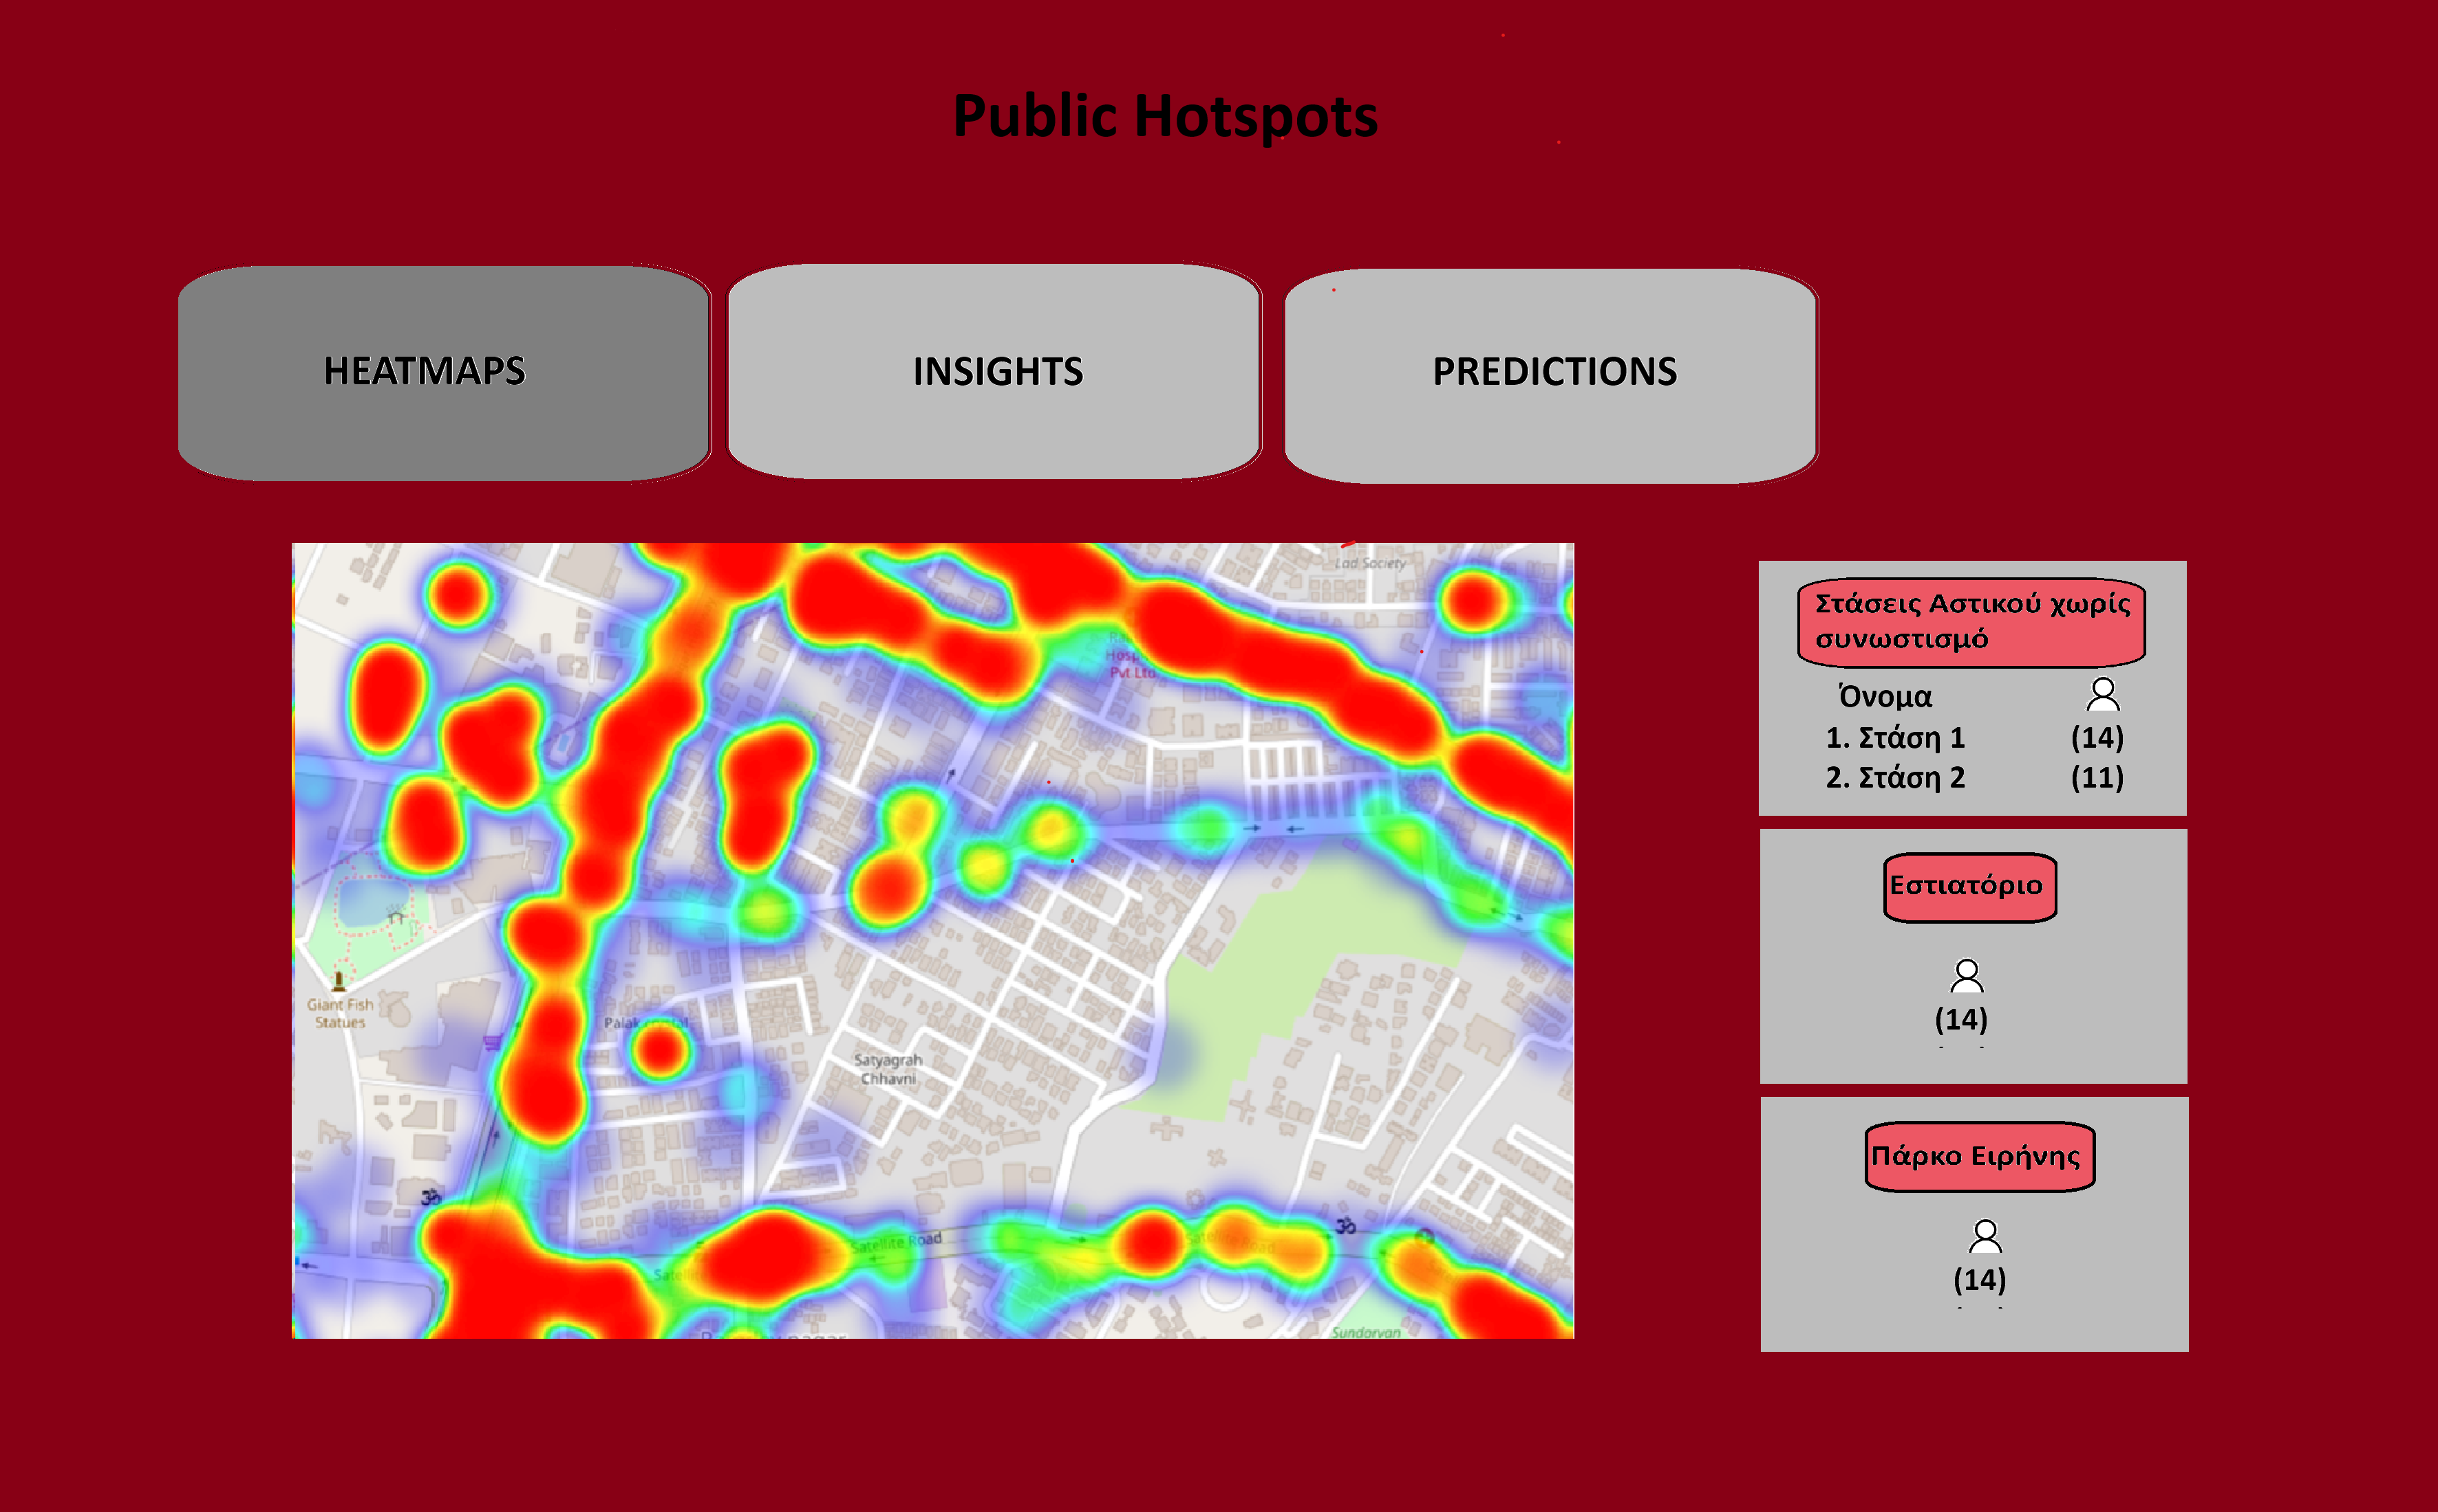
Σχέδιο ιστοσελίδας

